Slide 1
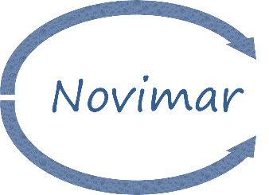
NOVIMAR NOVel Iwt and MARitime transport concepts
Robin Brink MSc
Netherlands Maritime Technology Foundation
The project has received funding from the European’s Horizon 2020 research and innovation programme (Contract No.: 723009)
SMASH-UP #2 15 juni 2017
Scheepvaartmuseum, Amsterdam
Notes:
Dames en heren, goedemiddag.
Hartelijk dank voor de uitnodiging om u in de komende vijf minuten inzicht te geven in het zojuist gestarte project NOVIMAR.

Slide 2
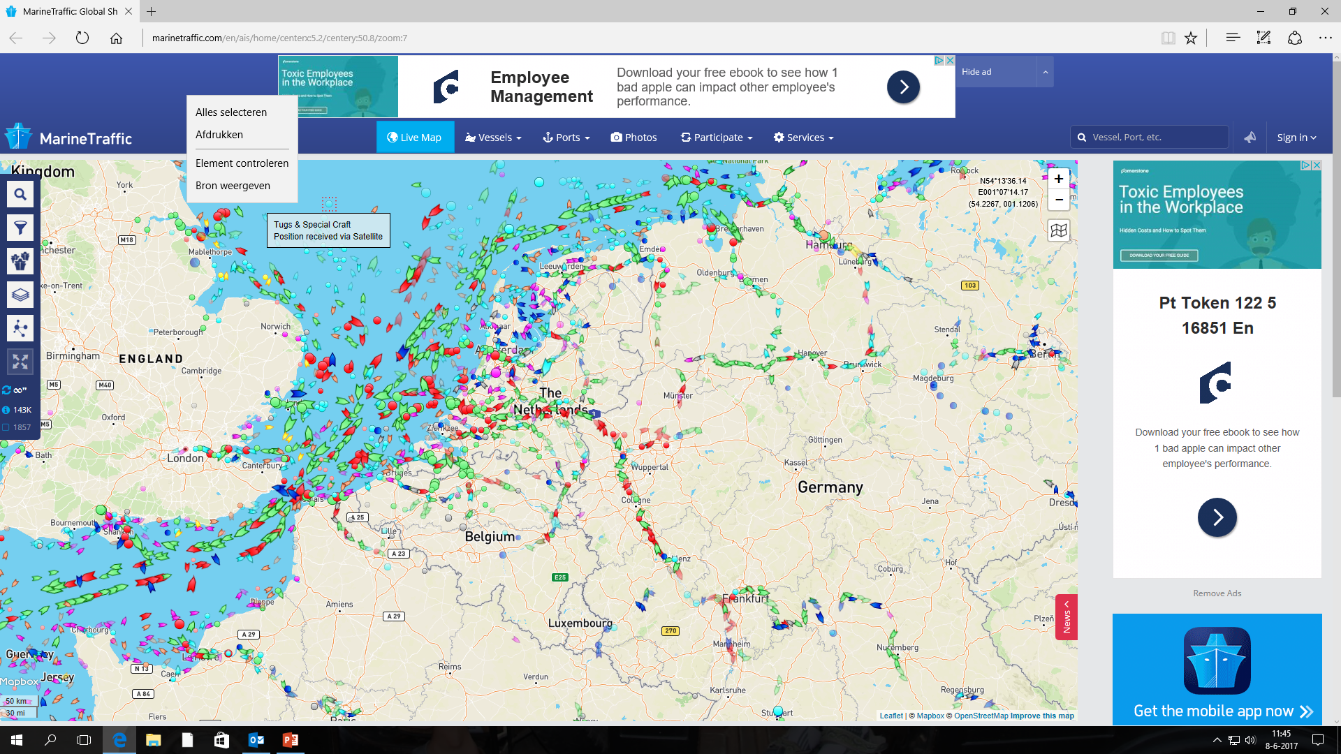
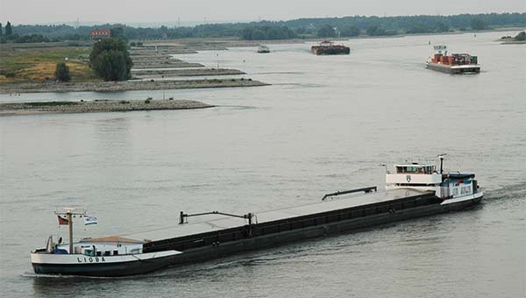
Notes:
Toen de bedenkers van het project nadachten over de projectinhoud hadden zij vast dit beeld van de vervoersstromen over water voor ogen. Zij zullen zich afgevraagd hebben of er nog mogelijkheden zouden zijn om verdere verbeteringen in dit transport te realiseren. Immers de verwachting is dat bijvoorbeeld de containerstroom in de komende jaren alleen maar zal toenemen en daarmee de druk op bestaande infrastructuur op het land en op het water en het milieu.

Slide 3
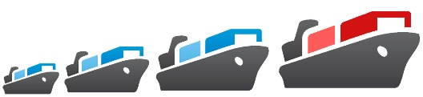
Notes:
Bij nadere bestudering van deze vervoersstromen ontstond het beeld van konvooien van schepen en de vraag of dergelijke konvooien vervangen zouden kunnen worden door “treinen van schepen”: het vessel train concept was geboren.
Een andere vraag was of de vessel train een oplossing kan bieden voor het transport van goederen over vooral smallere vaarwegen die nu door de steeds groter wordende nieuwbouwschepen niet meer te bevaren zijn. Juist het maximaliseren van het gebruik van dit type vaarwegen kan een oplossing bieden voor de huidige en toekomstige congestie op de weg.
Tot slot de vraag of de wijze van belading en overslag verder geoptimaliseerd kan worden.
Het aantonen van de technische en economische haalbaarheid van het vessel train concept is de doelstelling van het NOVIMAR project.

Slide 4
Sea-river ships
Road
Inland port terminal
Seaport terminal
Urban Area
Notes:
Deze animatie vat het principe van het VT train concept kort samen. De vesseltrain bestaat uit een bemande leader vessel en (vrijwel) onbemande follower vessels. De trein vertrekt van de zee terminal en onderweg verlaat een van de volgers de trein en een andere volger sluit zich aan. De trein vaart vervolgens naar een stad, waar de schepen gelost worden. Het laatste deel van het transport gaat via lokaal vervoer.

Slide 5
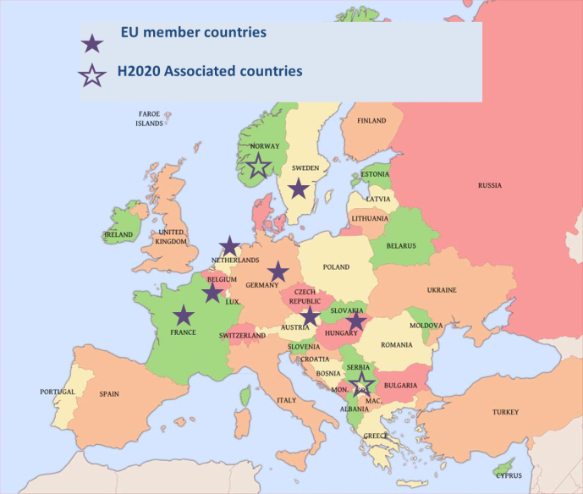
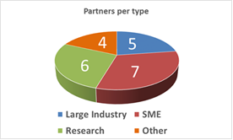
NOVIMAR
Projectleiding: NMTF te Rotterdam
22 partners uit 9 landen
Stakeholder groep van 9 organisaties
Juni 2017 – juni 2021
Europese bijdrage €7,9 miljoen
www.novimar.eu
Notes:
In het project zullen wij met allerlei vraagstukken te maken krijgen, waar ik hierna nader op in ga. NOVIMAR wordt geleid door Netherlands Maritime Technology Foundation te Rotterdam. Het project heeft een looptijd van vier jaar. Het project heeft 22 partners uit 9 landen en wordt ondersteund door een stakeholder groep bestaande uit vertegenwoordigers van 9 organisaties. De looptijd is vier jaar en er is een Europese bijdrage van circa 8 miljoen Euro.

Slide 6
Notes:
Wanneer wij vanuit een operationele blik het VT concept in de bestaande infrastructuur brengen dan ontstaan er interessante vraagstukken voor het NOVIMAR project, die echter ook gelden voor huidige en toekomstige smart shipping projecten. Voorbeelden zijn:
Hoe kunnen we de vessel train optimaal beladen rekening houden met de eindbestemming van de goederen en zodanig dat een follower vessel onderweg overgezet kan worden naar een andere trein voor verder transport?
Hoe kunnen we de vessel train veilig ontmeren/afmeren en sluizen, bruggen en andere bouwwerken laten passeren?
Hoe kunnen we de vessel train veilig op de vaarwegen laten opereren te midden van andere bemande en onbemande vaartuigen en welke ondersteuning van walorganisaties is noodzakelijk?
Hoe kunnen we calamiteiten bestrijden?

Slide 7
Verwachte resultaten
De mogelijkheid om modal shift en vertragingen in transport keten te reduceren bij toepassing VT concept.
De technische mogelijkheid om met een vesseltrain op diverse typen vaarwegen te opereren.
Benodigde scheepsontwerpen en RoRO lading behandeling systemen geoptimaliseerd voor VT concept.
Kansen die het VT concept biedt voor maritieme professionals.
Benodigde randvoorwaarden voor de invoering van het VT concept.
Een Market uptake roadmap, inclusief voorbeeld business case t.b.v. een VT service start-up.
Proof of concept op de Donau.
Notes:
Wanneer we vier jaar verder zijn dan verwacht het project antwoorden te hebben op:
de mogelijkheid om modal shift en vertragingen in transport keten te reduceren bij toepassing VT concept;
technische mogelijkheid om met een vessel train op diverse typen vaarwegen te opereren;
benodigde scheepsontwerpen en RoRO lading behandeling systemen geoptimaliseerd voor VT concept;
kansen die het VT concept biedt voor maritieme professionals;
benodigde randvoorwaarden voor de invoering van het concept.
een Market uptake roadmap, inclusief voorbeeld business case ten behoeve van een VT-service start-up.
Tot slot zal op de Donau met een proof-of-concept de levensvatbaarheid zijn aangetoond.
Samengevat hopen we de technische en economische haalbaarheid van de VT te hebben aangetoond zodat er marktpartijen zijn die het concept verder willen uit ontwikkelen en in de markt willen zetten.

Slide 8
Vragen?
Notes:
Daarmee ben ik aan het einde gekomen van deze presentatie. Hebt u nog vragen?

Slide 9
Reserve slides

Slide 10
Partners
Netherlands Maritime Technology Foundation (NL)
Stichting Projecten Binnenvaart (NL)
Universiteit Antwerpen (BE)
Stichting Maritiem Research Instituut Nederland (NL)
ScandiNAOS AB (SE)
Bureau Veritas – Registre International de Classification de Navires et d’Aeronefs (FR)
Technische Universiteit Delft (NL)
Argonics GmbH (DE)
Entwicklungszentrum für Schiffstechnik und Transportsysteme e.V. (DE)
Marlo AS (NO)
University of Belgrade - Faculty of Mechanical Engineering (RS)
Plimsoll Szolgaltato KFT (HU)
Via Donau – österreichische Wasserstraßen Gesellschaft mbH (AT)
Touax River Barges (FR)
Stichting Bureau Telematica Binnenvaart (NL)
Pro Danube Management GmbH (AT)
Stichting Deltares (NL)
Duisburger Hafen AG (DE)
Compagnie Fluviale de Transport (FR)
IN – Innovative Navigation Gmbh (DE)
Van Moer Groep NV (BE)
Autena Marine V.o.f. (NL)

Slide 11
Stakeholder groep
VBW (Verein für europäische Binnenschifffahrt und Wasserstraßen) (DE)
ECSA (Ship owners) (BE)
ESPO (European Sea Ports Organisation) (BE
FEPORT (Federation of European Private Port Operators) (BE)
CLECAT (European Association for forwarding, transport, logistics and customs services) (BE)
ETF (European Transport Workers Federation) (BE)
CCNR (Central Commission for the Navigation of the Rhine) (FR)
B Logistics (BE)
ESN (European Shortsea Network)

Slide 12
Objectives and Key Results
Objective 1: new waterborne transport system based on vessel train operations
KR 1 | New waterborne transport system
KR 2 | Simulation model for transport systems
KR 3 | Transport system Performance Indicators for full cost-benefit analysis
KR 4 | Input to regulatory developments for joint operations of conventional and unmanned vesels
KR 5 | Recommendations for optimised working conditions and human reliability, training
Objective 2: Smart navigation Technology
KR 6 | Command and control technology for vessel trains
KR 7 | Navigation aid for IWT vessels and vesseltrains advising speed and track on the river.
Objective 3: Smart vessel and cargo concepts
KR 8 | New and revised concepts for RORO cargo systems and vessels
Objective 4: Vessel train handbook
KR 9 | Vessel train handbook

Slide 13
Samenhang werkpaketten

